Slide 1
Цели, задачи и подход проекта
Канат Султаналиев,
Тянь-Шанский аналитический центр, АУЦА
16 декабря 2020 года

Slide 2
Предпосылки проекта
Ситуация с загрязнением воздуха в Бишкеке в последние несколько лет стала критической. В различных международных индексах качества воздуха Бишкек многократно занимал первые места по уровню загрязнения.
Согласно статистике Минздрава наблюдается рост заболеваемости аллергическим ринитом, бронхиальной астмой, кожными и подкожно-тканевыми заболеваниями, а также многочисленными респираторными заболеваниями в 1,2-2,2 раза за последние 3 года.
Правительство Кыргызстана обратилось к ПРООН с просьбой провести многосторонние консультации по вопросам загрязнения воздуха. Первая встреча заинтересованных сторон была организована в ноябре 2019 года с участием более 120 участников из различных секторов и сообществ. По итогам встречи было принято решение о создании многосторонней платформы по проблеме загрязнения воздуха для консолидации всех заинтересованных сторон и содействию в осуществлении и мониторингу действий в этой сфере.
Осенью 2020 года ПРООН объявило тендер по проведению исследования источников загрязнения воздуха в Бишкеке. В результате конкурса была выбрана команда исследователей из АУЦА.

Slide 3
Команда исследователей
Команда состоит из специалистов различной специализации:
Майкл Броуди, доктор наук (PhD) по экологии, многолетний стаж практической и научной работы в сфере загрязения воздуха в академии и Агентстве по охране окружающей среды США (EPA);
Рахат Сабырбеков, доктор наук (PhD) по экологической экономике, большой академический и исследовательский опыт работы по различным аспектам охраны окружающей среды и экономики
Жеенбек Куленбеков, доктор наук (PhD) по экологической геологии, декан факультета «Прикладная геология» в АУЦА, дипломированный специалист по ГИС;
Божил Кондев, магистр экологических наук, многолетний международный опыт работы в прикладных исследованиях и проектах по охране окружающей среды и энергоэффективности, Тянь-Шанский аналитический центр АУЦА
Крис Дор, международный консультант ПРООН, многолетний опыт работы в сфере загрязнения воздуха

Slide 4
Цели и задачи проекта
Основной целью данного проекта является содействие улучшению качества воздуха в Кыргызстане и в Бишкеке в частности.
Ключевые задачи проекта включают в себя:
1) обработка и анализ имеющихся данных по качеству воздуха;
2) определение мер по улучшению качества воздуха в городе Бишкек;
3) содействие функционированию и укреплению многосторонней платформы для диалога по вопросам загрязнения воздуха;
4) оказание поддержки в разработке концепций и идей проекта.
Срок реализации проекта – с конца октября до конца февраля

Slide 5
компонент 1
Анализ существующих данных по качеству воздуха (как частных, так и государственных датчиков) в Кыргызстане;
Анализ передового международного опыта в области мониторинга эмиссий CO2 и PM от транспорта и городских источников теплоснабжения;
Анализ систем отопления Бишкека на основе угля и их вклада в загрязнение воздуха в городе (с учетом энергоэффективности, интенсивности выбросов CO2 угля, потребления угля, ТЭЦ, новых пригородных жилмассивов);
Анализ и измерение выбросов загрязняющих веществ в атмосферу от транспортного сектора (с учетом видов топлива, инвентаризация выбросов CO2 от автомобилей: частных и общественных, измерение выбросов с использованием дальности поездки, характеристик автомобилей и т.д.);
Вовлечение заинтересованных сторон для облегчения сбора данных по КВ и обмена ими на техническом уровне;
Оценить необходимость обновления национальных стандартов КВ на основе имеющихся данных и международной передовой практики;
Предложить варианты разработки/обновления национальных баз данных по загрязнению воздуха в целях предоставления общественности данных о качестве воздуха, вместе с соответствующей информацией в области здравоохранения.

Slide 6
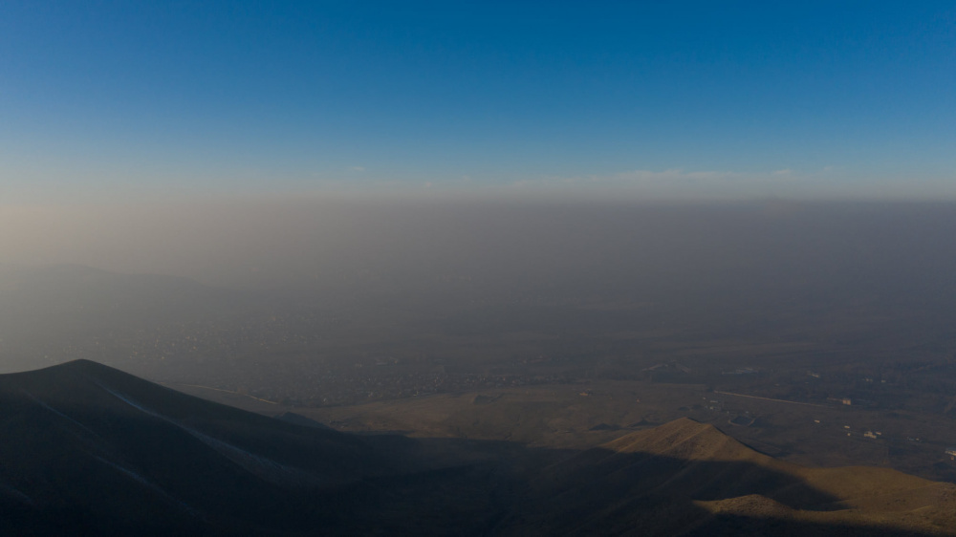
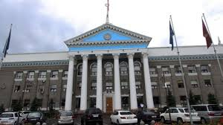
компонент 2
Разработка рекомендаций по каждому крупному сектору - источнику загрязнения с целью сокращения его выбросов;
Разработать подробные руководящие принципы и планы по осуществлению выбранных мер и решений;
Информировать лиц, принимающих решения, и предлагать технические решения.

Slide 7
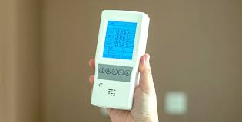
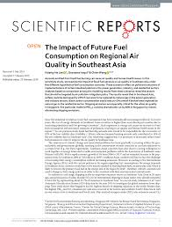
компонент 3
Обзор существующих исследований, передовой практики/инициатив/проектов/
Провести консультации с соответствующими национальными заинтересованными сторонами и экспертами в Кыргызстане и в регионе Центральной Азии (включая другие агентства ООН, агентства по развитию, дипломатические миссии, научные круги и НПО) и составить карту их текущей и планируемой деятельности по решению проблем загрязнения воздуха;
Разработать проект "Дорожной карты" по осуществлению Плана действий по загрязнению воздуха на основе обратной связи от заинтересованных сторон;
Оказать поддержку в организации второго Национального консультативного семинара по загрязнению воздуха с упором на укрепление потенциала Национальной платформы по загрязнению воздуха и обсуждение проекта "дорожной карты" (повестка дня, список участников, презентации, и протоколы).

Slide 8
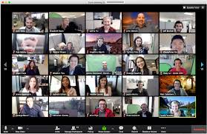
компонент 4
Организовывать регулярные технические совещания экспертов для координации хода работы и планов (календарь, повестка дня, список участников и протоколы совещаний);
В сотрудничестве с командой ПРООН по вопросам коммуникации содействовать разработке специальных коммуникационных материалов для повышения осведомленности широкой общественности и лиц, ответственных за принятие решений, с учетом возможного синергизма с глобальной кампанией "BreatheLife" (breathelife2030.org) и ежегодными празднованиями Международного дня чистого воздуха и голубого неба.

Slide 9
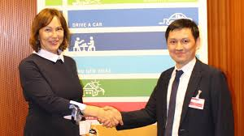
компонент 5
Оказывать техническую помощь соответствующим заинтересованным сторонам, ПРООН и ЮНЕП путем разработки рекомендаций, обмена передовым опытом и поддержки конкретных мероприятий;
В тесном сотрудничестве с ПРООН, ЮНЕП и ГАООСЛХ оказывать поддержку и содействие в подготовке аналитических документов/задач/предложений по проектам, отражающих приоритеты страны в решении проблем загрязнения воздуха;

Slide 10
Спасибо за внимание!

